Slide 1
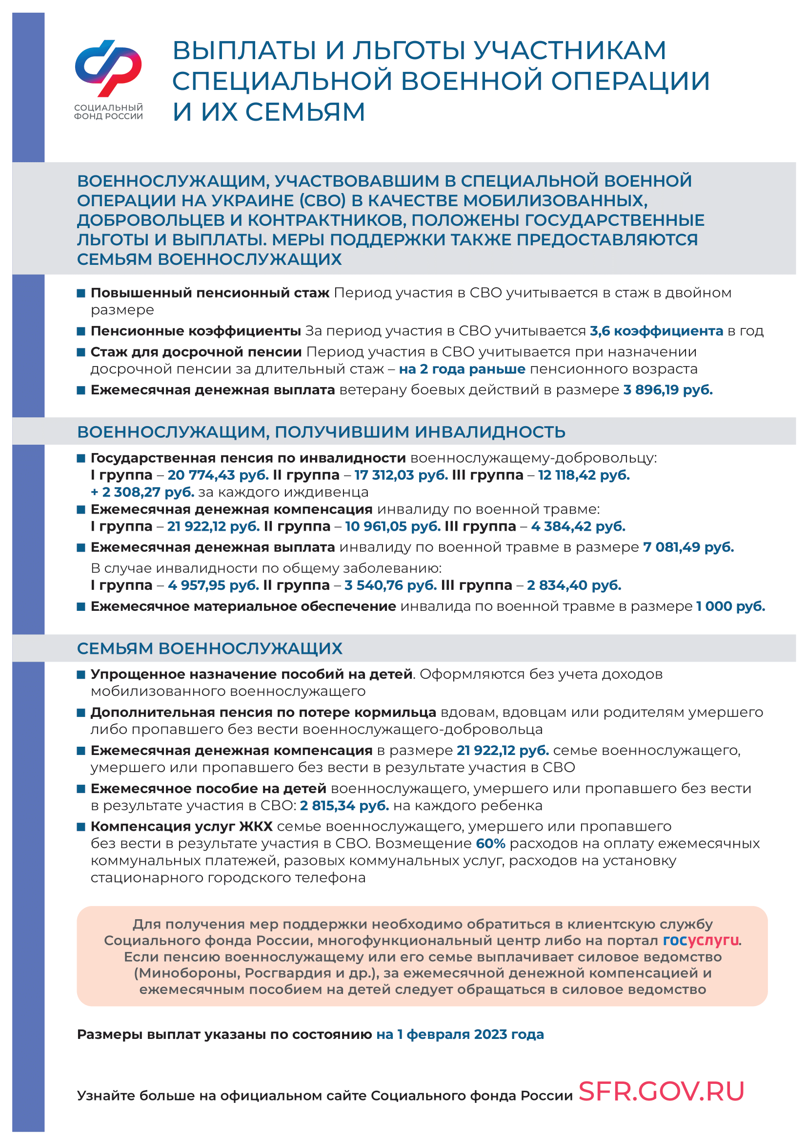
I группа – 25 752 руб., с учетом 1 иждивенца - 34 335,97 руб., с учетом 2 иждивенцев - 42 919,96 руб., с учетом 3 иждивенцев – 51 503,97 руб.
II группа – 21 460 руб., с учетом 1 иждивенца - 28 613,31 руб., с учетом 2 иждивенцев - 35 766,63 руб., с учетом 3 иждивенцев – 42 919,95 руб.
III группа – 15 022 руб., с учетом 1 иждивенца - 20 029,32 руб., с учетом 2 иждивенцев - 25 036,64 руб., с учетом 3 иждивенцев – 30 043,96 руб.
НАЗНАЧАЕМЫЕ ВЫПЛАТЫ ПРИ УСЛОВИИ ПОЛУЧЕНИЯ ПЕНСИИ ПО ЛИНИИ СФР
на 1 мая 2023 года

